Slide 1
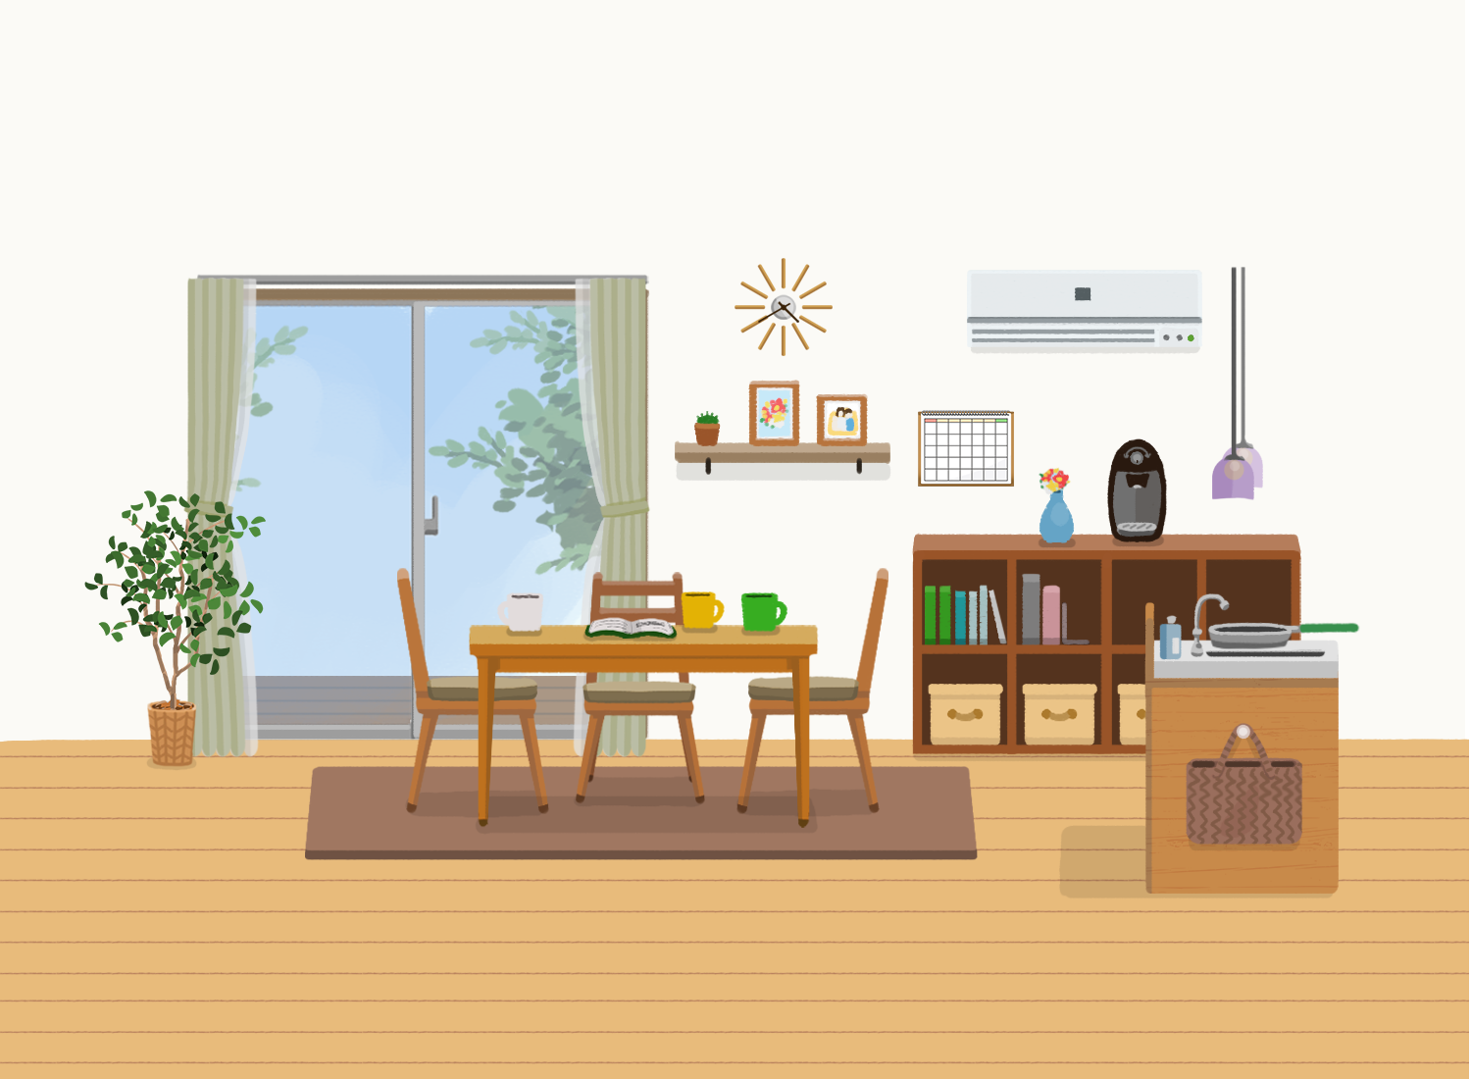

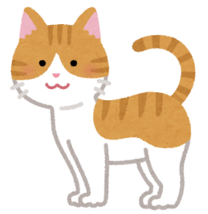

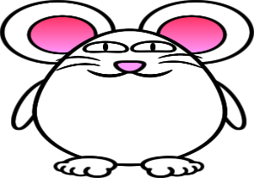
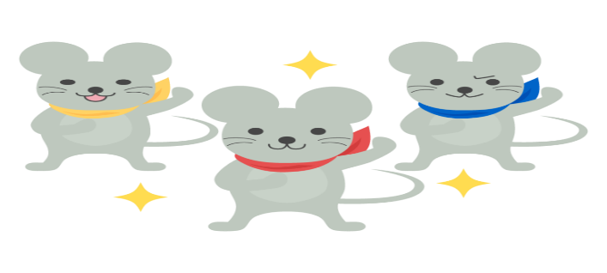
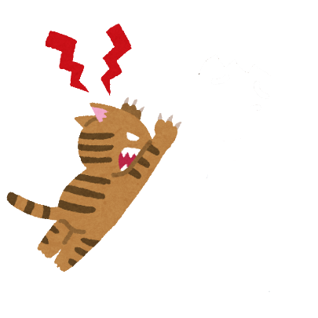

TEAM B
TPSアクションシューティング
リーダー:増澤
企画書:吉田
かわいい世界観で、普段ゲーム
しない人でも簡単に遊べる
檻から出て、お菓子の所まで行く！
２人協力プレイ！
素早いダッシュで！
攻撃方法
家を留守にした飼い主、豪邸に忍び寄るのは、数多くのネズミ達！
ひっかく！
なき声！
にゃー
ニャン！
家に侵入してくるネズミを倒して、お菓子の場所まで行く

